Slide 1

玩想科技
Play wants to create the world

Slide 2

云科技技术

Slide 3
开始游戏
FGO轻购

Slide 4
FGO轻购
开始游戏
多人游戏

Slide 5
FGO轻购
输入
输入FGO轻购的多人游戏的代号
开始游戏
多人游戏
开一个服务器
取消
确定

Slide 6
FGO轻购
输入
请稍候…
输入FGO轻购的多人游戏的代号
开始游戏
多人游戏
取消
确定

Slide 7
FGO轻购
请稍候…
加载中…
开始游戏
多人游戏

Slide 8
FGO轻购
请稍候…
加载中…
开始游戏
多人游戏

Slide 9
我们发现了一个问题
FGO轻购
在连接这个多人服务器时，发现无法连接，请检查服务器是否脱机！
请稍候…
输入
加载中…
输入FGO轻购的多人游戏的代号
开始游戏
多人游戏
建议的服务器：
？
取消
确定
生存游戏

Slide 10
F
G
O
加载中…

Slide 11
F
G
O
提示
FGO轻购的运行服务器正在更新维护中…
确定
加载中…

Slide 12

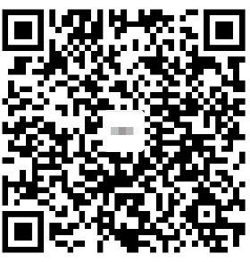
:(
你的设备出现了问题，需要重新启动。
错误代码：273D6F45AG7AD8
详细的错误信息请找售后人员
扫描左侧二维码可以寻求售后人员

Slide 13
F
G
O
加载中…

Slide 14
FGO轻购
开始游戏
多人游戏

Slide 16
F
G
O
任务：
!
!
!

Slide 17




Slide 18
F
G
O
提示
FGO轻购的运行服务器爆满…
确定
加载中…

